Slide 1
Tratando exceções em Java

Slide 2
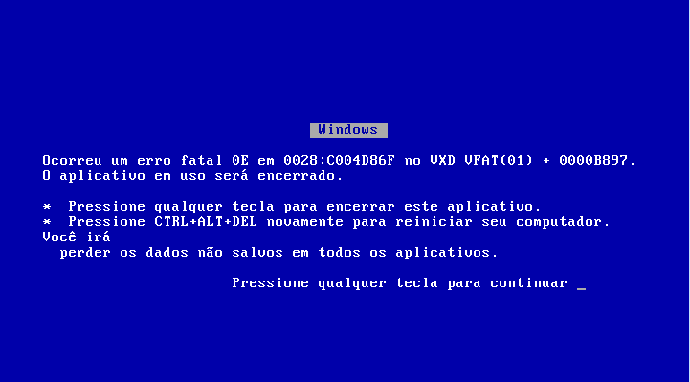

Slide 3
Introdução
Quando se cria programas de computador em Java, há possibilidade de ocorrer erros imprevistos durante sua execução.
Esses erros são conhecidos como exceções.
As exceções ocorrem quando algo imprevisto acontece, elas podem ser provenientes de erros de lógica ou acesso a recursos que talvez não estejam disponíveis.

Slide 4
Entendendo as exceções
Alguns possíveis motivos externos para ocorrer uma exceção são:
Tentar abrir um arquivo que não existe.
Tentar fazer consulta a um banco de dados que não está disponível.
Tentar escrever algo em um arquivo sobre o qual não se tem permissão de escrita.
Tentar conectar em servidor inexistente

Slide 5
Entendendo as exceções
Alguns possíveis erros de lógica para ocorrer uma exceção são:
Tentar manipular um objeto que está com o valor nulo.
Dividir um número por zero.
Tentar manipular um tipo de dado como se fosse outro.
Tentar utilizar um método ou classe não existentes.

Slide 6
Categorias de Exceções em Java
As exceções em Java são divida em duas categorias:
Verificadas – O compilador verifica o código para determinar se uma exceção está sendo capturada.
Não verificadas - O compilador não verifica o código

Slide 7
Tipos de Excepções
ArithmeticException Indica situações de erros em processamento aritmético, tal como uma divisão inteira por 0.
ArrayIndexOutOfBoundsException indica a tentativa de acesso a um elemento de um arranjo fora de seus limites -- ou o índice era negativo ou era maior ou igual ao tamanho do arranjo.
NullPointerException indica que a aplicação tentou usar null onde uma referência a um objeto era necessária
IOException indica a ocorrência de algum tipo de erro em operações de entrada e saída
NumberFormatException indica que tentou-se a conversão de uma string para um formato numérico, mas seu conteúdo não representava adequadamente um número para aquele formato.
ArrayStoreException Indica tentativa de armazenamento de um objecto não válido numa tabela
IndexOutOfBoundsException Indica tentativa de usar um índice fora dos limite de uma tabela
NegativeArraySizeException Indica tentativa de criar uma tabela com dimensão negativa
NumberFormatException indica que tentou-se a conversão de uma string para um formato numérico, mas seu conteúdo não representava adequadamente um número para aquele formato.
StringIndexOutOfBoundsException Indica tentativa de usar um índice numa string fora dos limite destas

Slide 8
Tratando Exceções
Uma maneira de tentar contornar esses imprevistos é realizar o tratamento dos locais no código que podem vir a lançar possíveis exceções, como por exemplo, campo de consulta a banco de dados, locais em que há divisões, consulta a arquivos de propriedades ou arquivos dentro do próprio computador
Para tratar as exceções em Java são utilizados os comandos try e catch

Slide 9
Try, Catch
try{
<bloco de instruções>
}
catch (<tipo da exceção 1>){
<tratamento da exceção 1>
}
catch (<tipo da exceção 2>) {
<tratamento da exceção 2>
}
try{ … } - Neste bloco são introduzidas todas as linhas de código que podem vir a lançar uma exceção.
catch(tipo_exceção e) { … } - Neste bloco é descrita a ação que ocorrerá quando a exceção for capturada

Slide 10
Exemplificando uma exceção
Imagine uma classe que tem um método principal main que tem como seu único objetivo alterar todas as letras de um frase para maiúsculas utilizando o método toUpperCase() da classe String
Caso a frase esteja nula e se tente usar o método toUpperCase() na mesma será lançada uma exceção de NullPointerException.
public class AumentaFrase {
public static void main(String[] args) {
String frase = null;
String novaFrase = null;
novaFrase = frase.toUpperCase();
System.out.println("Frase antiga: "+frase);
System.out.println("Frase nova: "+novaFrase);
}
}
O método toUpperCase() tentou acessar um atributo de um objeto que estava nulo
Para ajudar a melhorar a situação, deve-se usar o try/catch

Slide 11
Exemplificando uma exceção
public static void main(String args[]) {
String frase = null;
String novaFrase = null;
try
{
novaFrase = frase.toUpperCase();
}
catch(NullPointerException e) //CAPTURA DA exceção.
{
//TRATAMENTO DA exceção
System.out.println("Foi atribuido um valor default.");
frase = "Frase vazia";
novaFrase = frase.toUpperCase();
}
System.out.println("Frase antiga: "+frase);
System.out.println("Frase nova: "+novaFrase);
}

Slide 12
Uso do getMessage e printStackTrace
Quando precisamos saber qual foi o erro e em que linha ocorreu podemos recorrer a este 2 métodos.
O método getMessage retorna uma string informando a exceção ocorrida
O método printStackTrace retorna o tipo de exceção e em que linha do programa ocorreu

Slide 13
Exemplo
public class TipodeErro {
public static void main(String args[]){
int x=10, y=0, z=0;
try{
z=x/y; // gera uma arithmetic exception (divisão por zero)
}
catch(Exception erro) { //exceção genérica!!!
System.out.println(erro.getMessage()); //mostra a mensagem de erro
erro.printStackTrace(); //mostra a exceção e a linha onde ocorreu
}
}
}

Slide 14
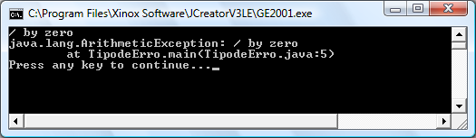
Resultado da execução do programa
Linha do programa onde ocorreu o erro
Tipo de erro
Mensagem de erro (getMessage)

Slide 15
Comando finally
Imagine a seguinte situação:
Foi aberta uma conexão com o banco de dados para realizar determinada ação, e no meio deste processo seja lançada alguma exceção, como por exemplo, NullPointerException ao tentar manipular um determinado atributo de um objeto.
Neste caso seria necessário que mesmo sendo lançada uma exceção no meio do processo a conexão fosse fechada.
Quando uma exceção é lançada e é necessário que determinada ação seja tomada mesmo após a sua captura, utilizamos a palavra reservada finally.

Slide 16
Comando finally
Estrutura try-catch:
try{
<bloco de instruções>
}
catch (<tipo da exceção 1>){
<tratamento da exceção 1>
}
catch (<tipo da exceção 2>) {
<tratamento da exceção 2>
}
finally{
<instruções finais>
}

Slide 17
Exemplificando uma exceção
public static void main(String args[]) {
String frase = null;
String novaFrase = null;
try
{
novaFrase = frase.toUpperCase();
}
catch(NullPointerException e) //CAPTURA DA exceção.
{
System.out.println("Foi atribuido um valor default.");
frase = "Frase vazia";
}
finally
{
novaFrase = frase.toUpperCase();
}
System.out.println("Frase antiga: "+frase);
System.out.println("Frase nova: "+novaFrase);
}

Slide 18
Exercício
Implemente um programa em Java para calcular o produto e divisão entre dois números fornecidos pelo usuário. Identifique os tipos de exceções que podem ser lançados e implemente o tratamento correspondente.

Slide 19
import javax.swing.*;
public class Ex_try_catch_finally{
public static void main(String args[]){
int n1, n2;
String aux=JOptionPane.showInputDialog(null, "Informe um valor inteiro");
try{
n1=Integer.parseInt(aux); //transforma em inteiro o valor digitado em aux
aux=JOptionPane.showInputDialog(null, "Informe outro valor inteiro");
n2=Integer.parseInt(aux); //idem
JOptionPane.showMessageDialog(null, "Produto = " + (n1*n2));
JOptionPane.showMessageDialog(null, "Divisão = " + (n1/n2));
}
catch (NumberFormatException e) { //trata erros de formato de numeros
JOptionPane.showMessageDialog(null, "Erro na entrada de dados"); }
catch (ArithmeticException e) { //Divisão por zero
JOptionPane.showMessageDialog(null, "Divisão por zero"); }
finally {
JOptionPane.showMessageDialog(null, "****Final de execução****");
}
}
}

Slide 20
Comando throws
Imagine uma situação em que não é desejado que uma exceção seja tratada na própria classe ou método, mas sim em outro que venha lhe chamar.
Para solucionar tal situação utilizamos o comando throws na assinatura do método com a possível exceção que o mesmo poderá a vir lançar.
tipo_retorno metodoX() throws tipo_exceção_1
{
…
}

Slide 21
Exemplo
public class TesteString {
private static void aumentarLetras() throws NullPointerException //excessão
{
String frase = null;
String novaFrase = null;
novaFrase = frase.toUpperCase();
System.out.println("Frase antiga: "+frase);
System.out.println("Frase nova: "+novaFrase);
}
public static void main(String args[])
{
try {
aumentarLetras();
} catch(NullPointerException e) {
System.out.println("Ocorreu um NullPointerException"+e);
}
}
}

Slide 22
Criando exceções
Assim como qualquer objeto, em Java também é possível criar suas próprias exceções.
Por exemplo, imagine que por algum motivo você precisa que uma exceção seja lançada quando a letra “B” ou “b” não existe e determinada frase, como não existe nenhuma exceção específica para este caso será necessário criar uma exceção.
public class SemLetraBException extends Exception {
@Override
public String getMessage(){
return "Não existe letra B em sua frase";
}
}

Slide 23
Utilizando a exceção
public class TesteExcecao {
public static void main(String args[]) throws SemLetraBException {
String frase = "Sou um teste!";
if(!frase.contains("b") || !frase.contains("B"))
throw new SemLetraBException();
}
}
O comando throw lançar uma exceção

Slide 24
Exercício
Implemente uma classe ContaBancaria. Esta classe deve ter como atributo interno a informação sobre o saldo do ContaBancaria (considere um valor double), o nome do proprietário da conta e um limite de crédito.
Implemente, além dos necessários métodos construtores, um método Depositar, um método Sacar, um método para informar o saldo atual e demais métodos necessários. Garanta, utilizando mecanismo de exceção, que não será depositado um valor negativo na conta para depósito, utilizando a exceção IllegalArgumentException. Já para o método sacar, garanta que não seja retirado um valor além do limite da conta com EstouroDeLimiteException e, também, que não seja informado um saque negativo, utilizando a IllegalArgumentException.
Crie um classe principal (Sistema) e no main crie um objeto da classe ContaBancaria solicite ao usuário o nome do correntista e qual será o seu limite.
Depois, enquanto o usuário desejar, solicite qual operação ele deseja realizar (depósito, saque, saldo ou sair). Realize o tratamento de exceções correspondente a cada operação realizada.

